Slide 1
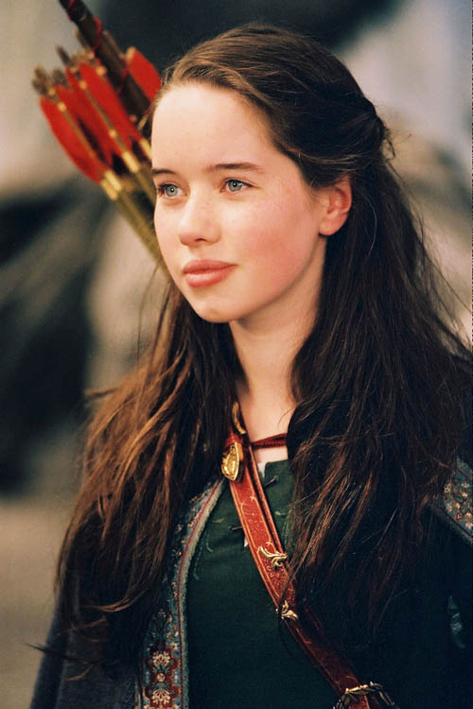
Filmweb

Slide 2
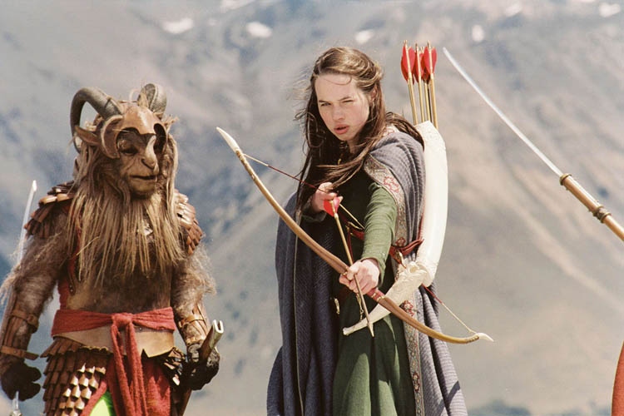
Filmweb

Slide 3
Ynde svikter, og skjønnhet forgår;
men en kvinne som frykter Herren,
skal ha ros.
Ordsp 31,30

Slide 4
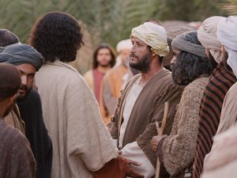
www.freebibleimages.org
Notes:
Den rike unge mannen og Jesus

